Slide 2
50440320210620
TV

Slide 3
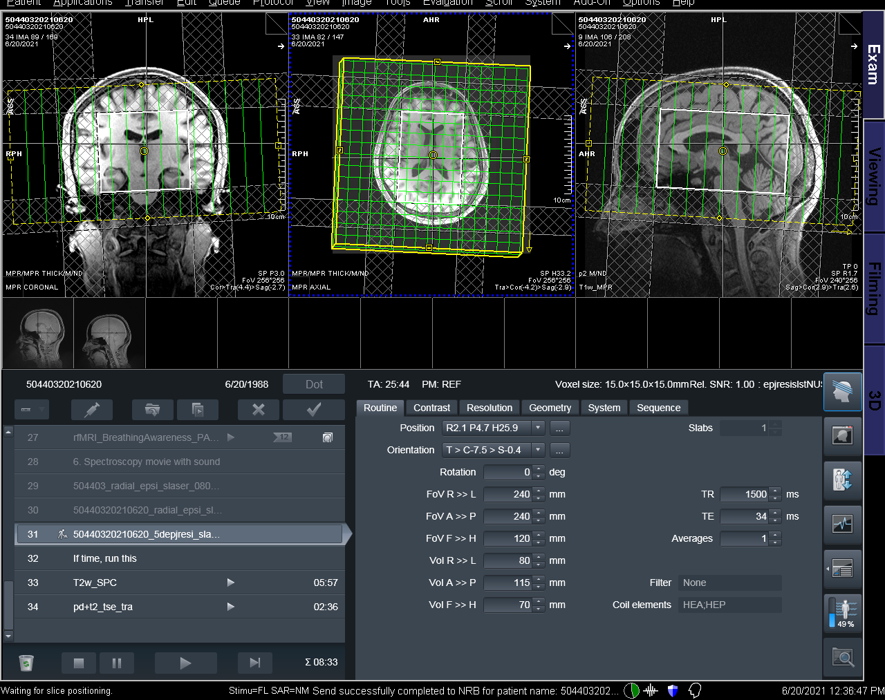
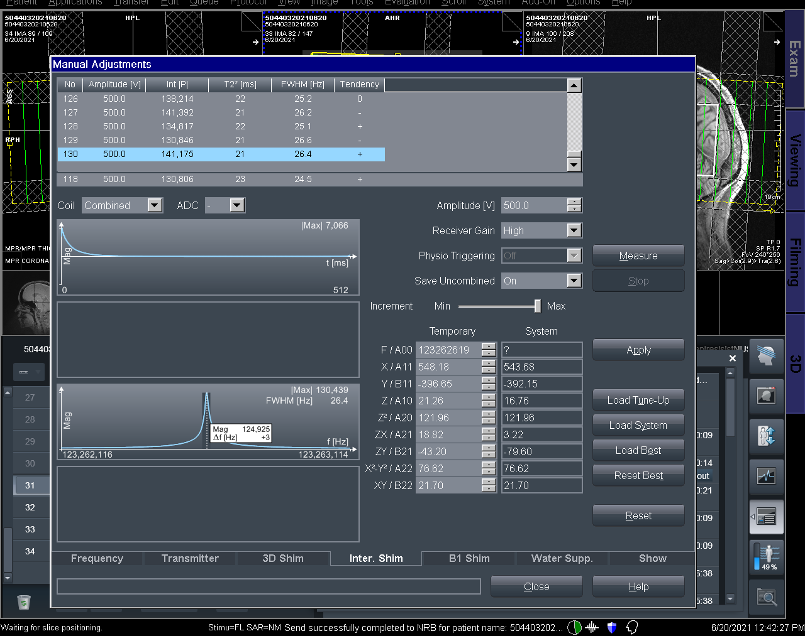

Slide 7
metmap-NAA

Slide 8
metmap-Cho

Slide 9
metmap-Cre30

Slide 10
metmap-Cre39

Slide 11
metmap-Glx

Slide 12
metmap-mi

